Slide 1
테스트케이스 작성
테스트

Slide 2
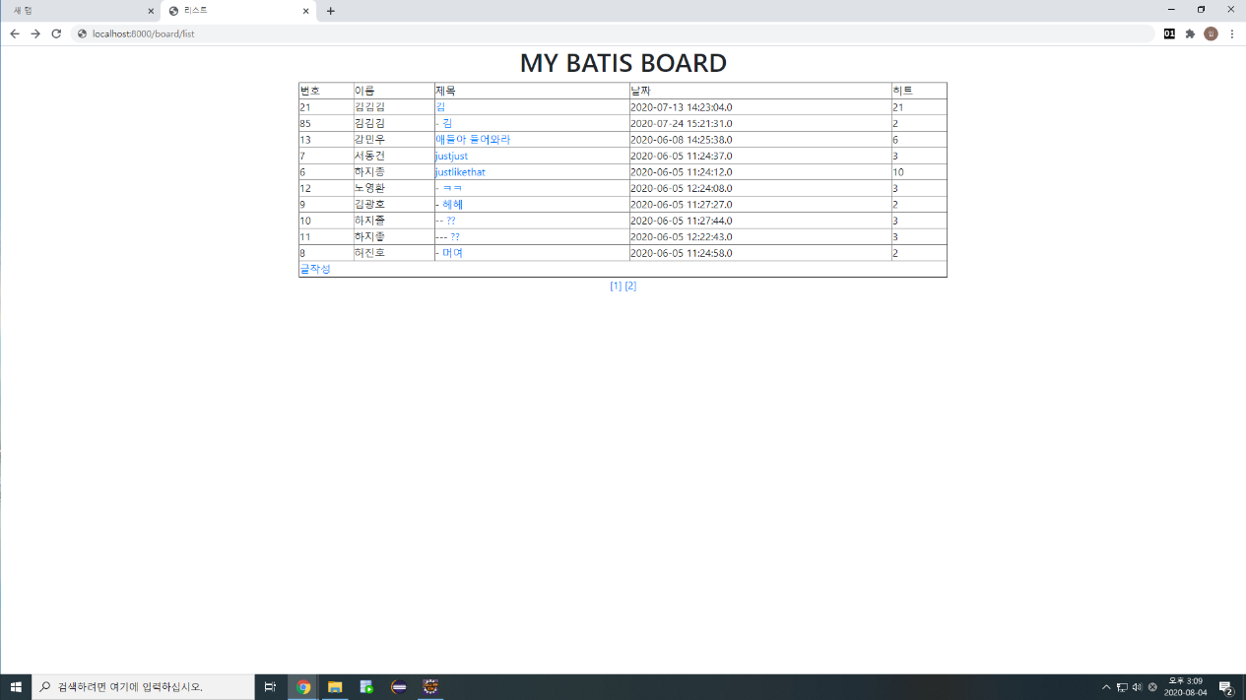
테스트
List를 붙인후 화면

Slide 3
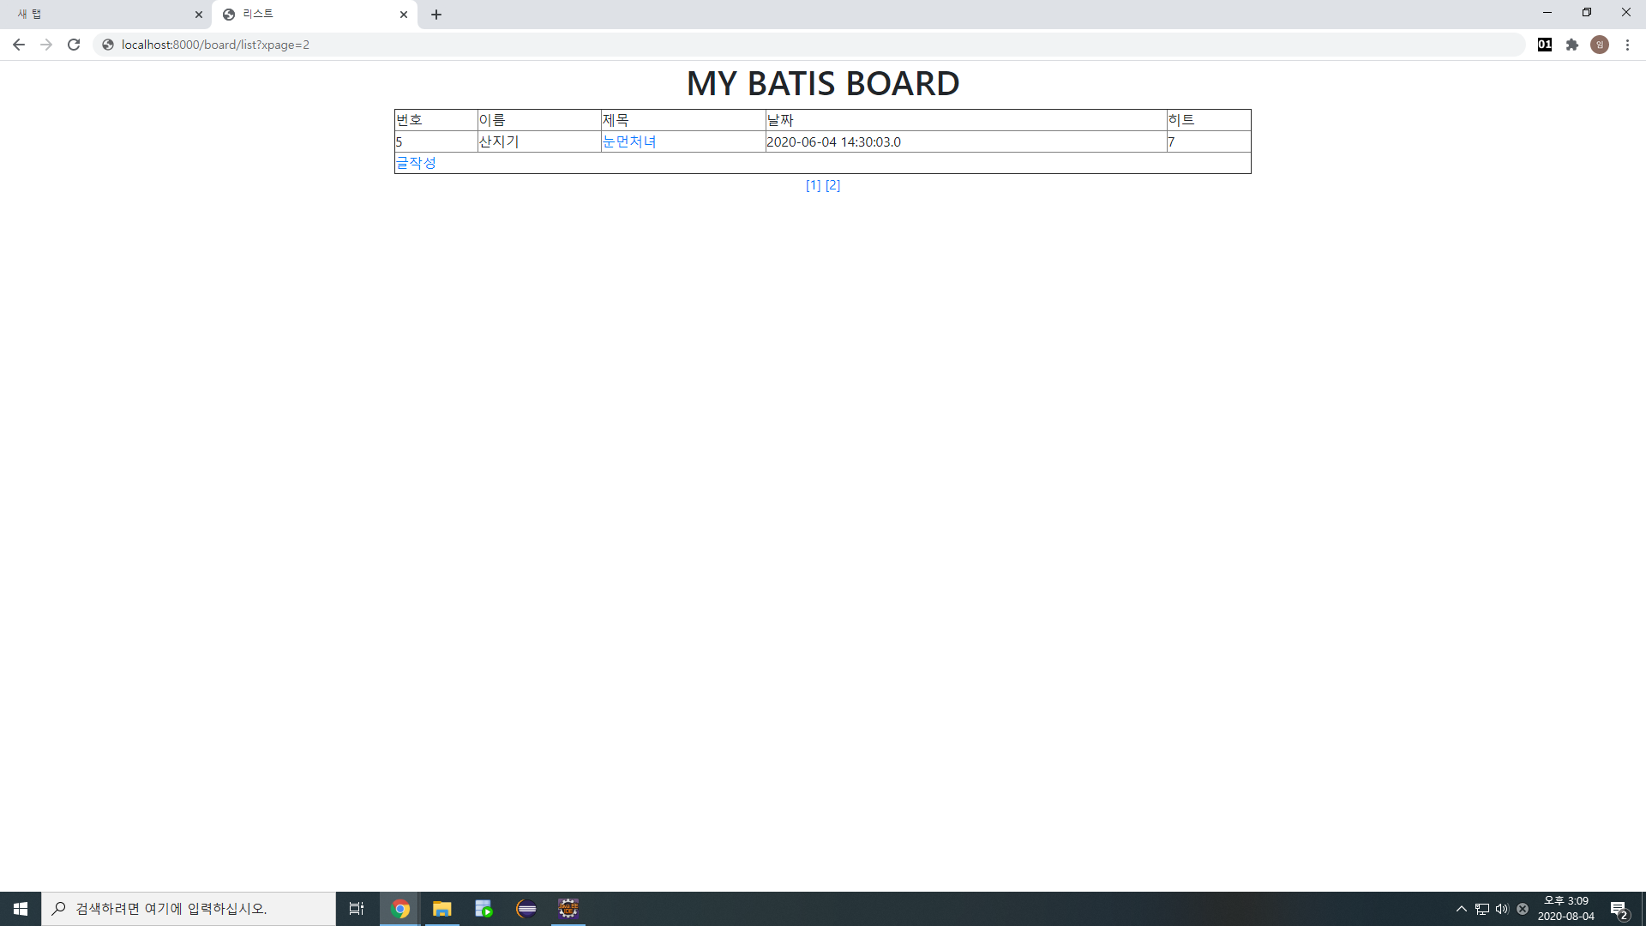
테스트
페이징처리가 된 화면

Slide 4
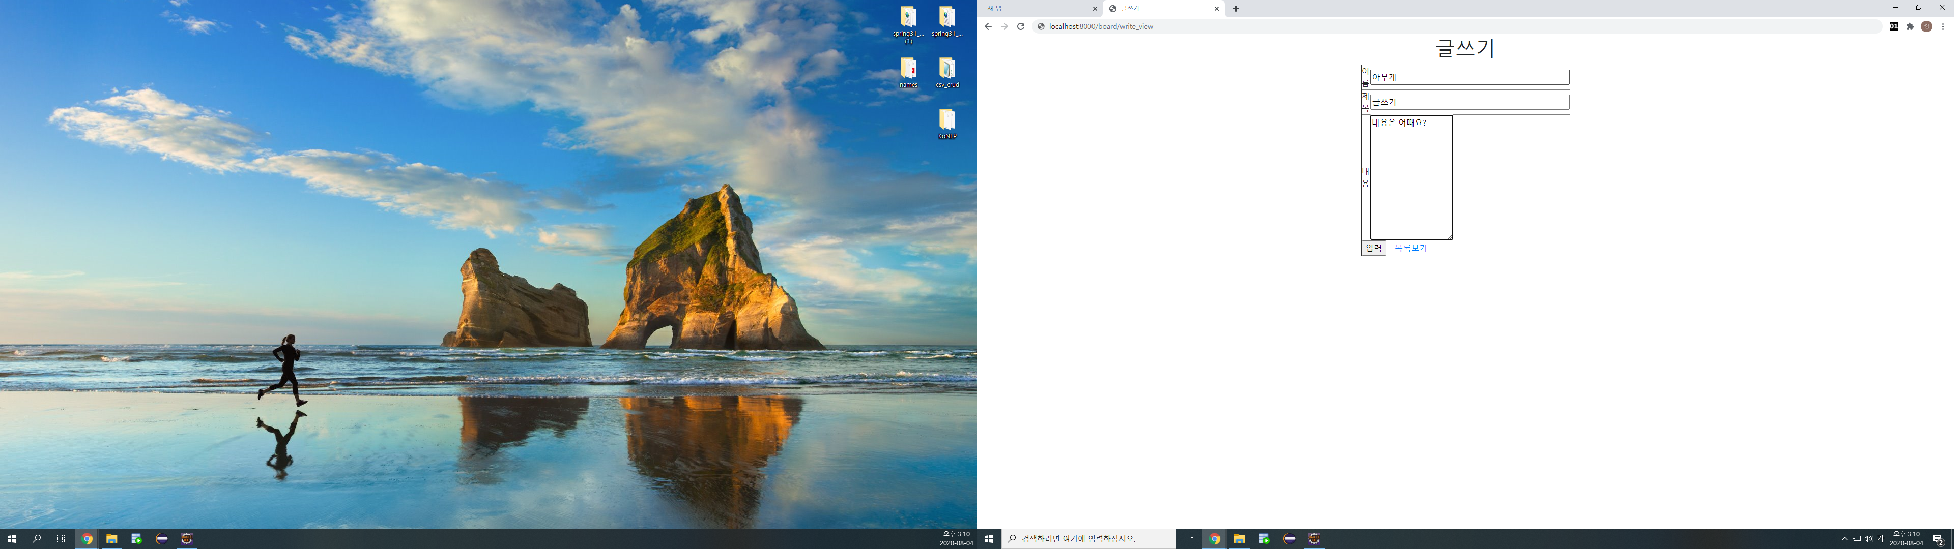
테스트
글쓰기 화면

Slide 5
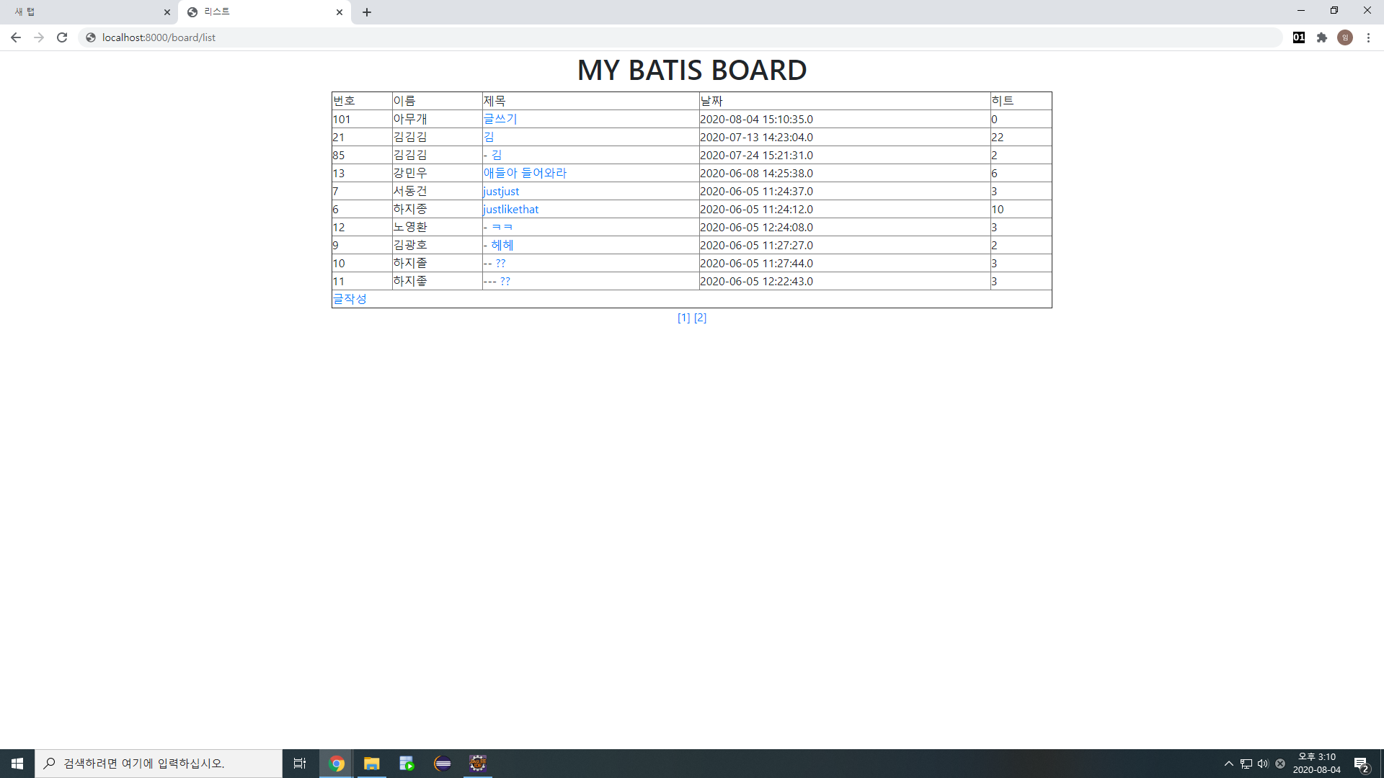
테스트
글쓰기로 글이 추가된 리스트 화면

Slide 6
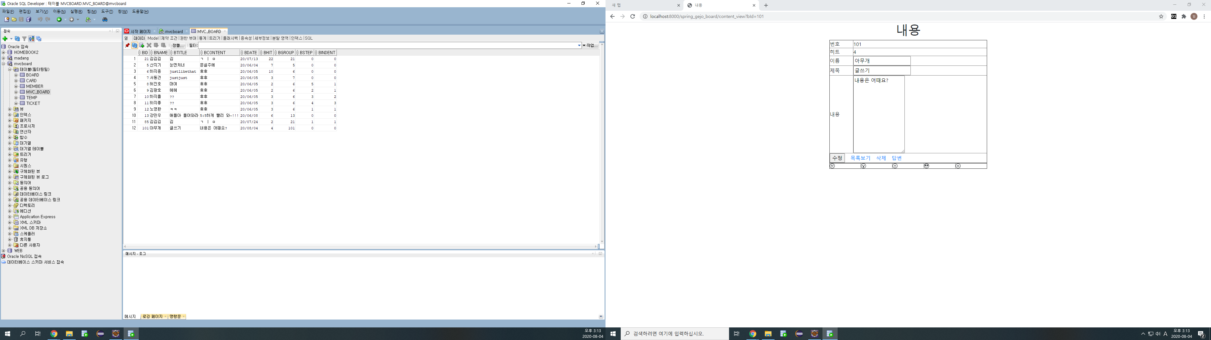
테스트
오라클에 추가된 내용

Slide 7

테스트
수정하기

Slide 8
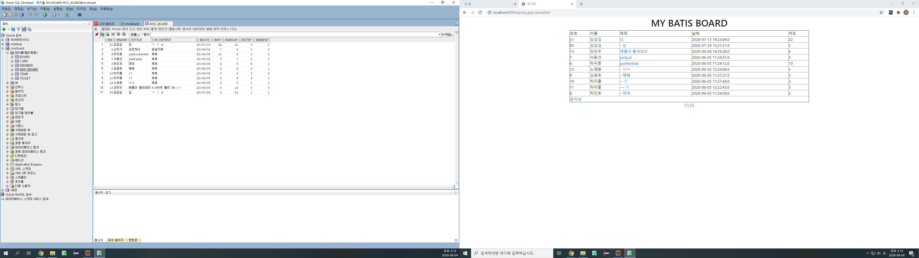
테스트
삭제

Slide 9
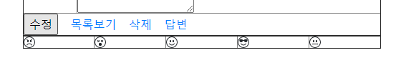
테스트
감정표현 나타내기 (예정)
누르면 옆에 숫자로 표시가 된다.

